Slide 1
Titel des Vortrages
Name der Veranstaltung, Ort, TT. - TT. Monat JJJJ
Autor, Koautoren
Univ.-Prof. Dr.-Ing. Prof. h.c. Dr. h.c. Torsten Bertram
Lehrstuhl für Regelungssystemtechnik

Slide 2
Impact of varying collision avoidance strategies on human stress level in human-robot interaction.
18.08.2023
Mohammed Faizan
Supervisors : M.sc. Heiko Renz , M.sc. Khazar Dargahi Nobari

Slide 3
Gliederung
Einleitung
Inaktive Ebene
Aktive Ebene (RGB: 132/184/24)
VERWENDE “Layouts” für die Bearbeitung
Zusammenfassung

Slide 4
Outline
Introduction
Inactive Layer
Active Layer (RGB: 132/184/24)
USE “Layouts” for modifications
Conclusions

Slide 5
erste Ebene: schwarz, normal, Arial, 22 hervorzuhebende Ausdrücke: apfelgrün und fett (RGB: 132 184 24) oder orange und fett (RGB: 255 102 0)
zweite Ebene: schwarz, normal, Arial, 20; apfelgrün orange
dritte Ebene: grau, normal, Arial, 18; apfelgrün orange

Slide 6
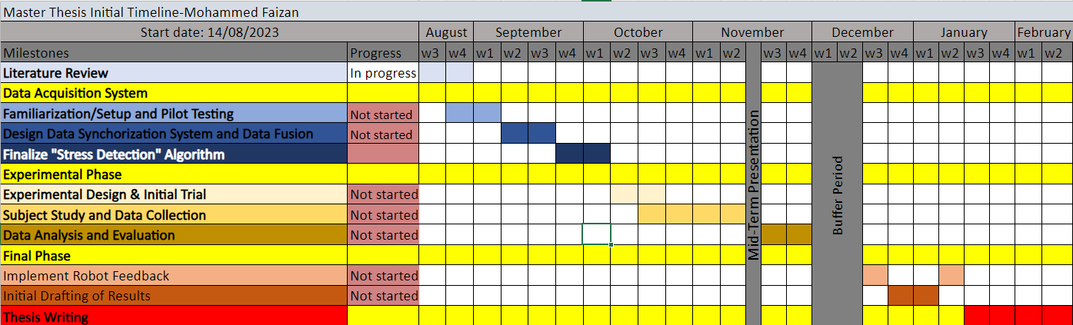
Thesis Timeline

Slide 7
Detailed Plan
August W3&W4: Literature Review, Project Planning
Deep dive into literature review and understand current state of the art.
Refine project plan w.r.t to literature review.
Aug W4 & Sept W1 -Familiarization/Setup and Pilot Testing
Familiarize and set up all sensor systems: wristband for physiological data, motion capture system for posture etc.
Develop the data acquisition system and Initial testing
Sep W2 & W3: Design Data Synchronization System and Data Fusion
Begin designing the data synchronization strategy.
Develop the data fusion algorithms, combining physiological data, posture data, and potentially EEG data.

Slide 8
Detailed Plan
Sep W3&W4: Develop measure of stress Algorithm
Extract features that can be indicators of stress.
Finalize a working Algorithm
Oct W1&W2: Experimental Design & Initial Trial
Plan the experiments (considering the procedure, subject selection, order of trials,), considering the different levels of robot-human interaction and the three types of robot controllers: Default, static collision avoidance, and predictive collision avoidance.
Conduct initial trials to ensure the setup is working correctly and to refine any procedures.
Oct W3-Nov W2: Subject Study and Data Collection
Recruit participants and begin the subject study, collecting both physiological and behavioral data.

Slide 9
Detailed Plan
NovW3-NovW4 : Data Analysis and Evaluation
Begin data analysis and evaluation of human stress levels for different cooperation and control approaches.
Refine Algorithm based on initial findings
DecW1-DecW2: Buffer Period
Finish any pending tasks from previous weeks.
Dec W3&Jan W2-Implement Robot Feedback
Optionally, implement the feedback mechanism for the robot based on detected human stress levels.
Dec W4 & Jan W1 -Initial Drafting of Results
Jan W3-Feb W2-Thesis Writing

Slide 10
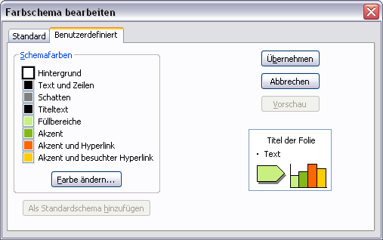
Farbschema
Weitere Farben zum Hervor- heben und Farbighinterlegen (Transparenz = 0%, da sonst teilweise karierte Darstellung möglich)
Farbschema
RGB | Rand | Füllung
 | 132 184 24 | 202 239 129
 | 255 102 0 | 255 173 117
 | 0 102 255 | 139 186 255
 | 255 204 0 | 255 233 139

Slide 11
TeX Formeln
Formeln im Latex-Stil lassen sich bequem mit Hilfe des IguanaTex Plugins in die Folien einbinden (Windows): http://www.jonathanleroux.org/software/iguanatex/
Nachhaltige, wiederwertbare Foliensätze am Lehrstuhl RST sollten grundsätzlich nur mit Boardmitteln + IguanaTex erstellt werden.
Für Mac OSX Benutzer gibt es eine Alternative, Kompatibilität mit IguanaTex ist ausgeschlossen und daher sollte diese nur in wenigen Fällen Verwendung finden (z.B. in Abschlussarbeiten): http://www.chachatelier.fr/latexit/

Slide 12
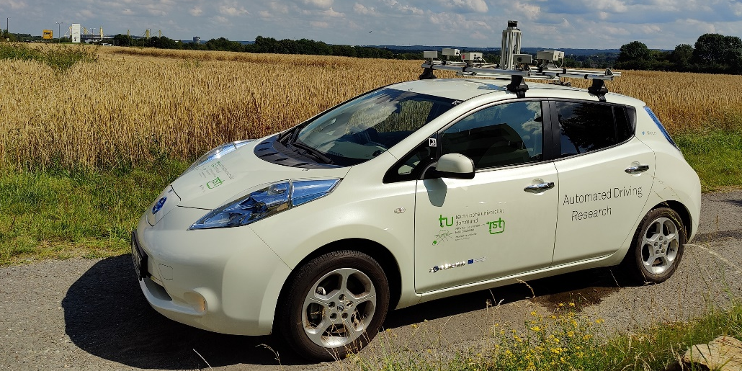
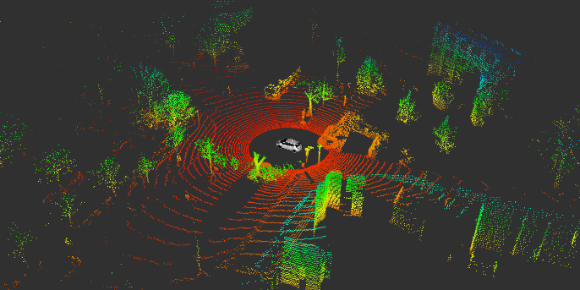
Thank you for your kind attention!
Univ.-Prof. Dr.-Ing. Prof. h.c. Dr. h.c. Torsten Bertram
Institute of Control Theory and Systems Engineering

Slide 13
Vielen Dank für Ihre Aufmerksamkeit!
Univ.-Prof. Dr.-Ing. Prof. h.c. Dr. h.c. Torsten Bertram
Lehrstuhl für Regelungssystemtechnik

Slide 14
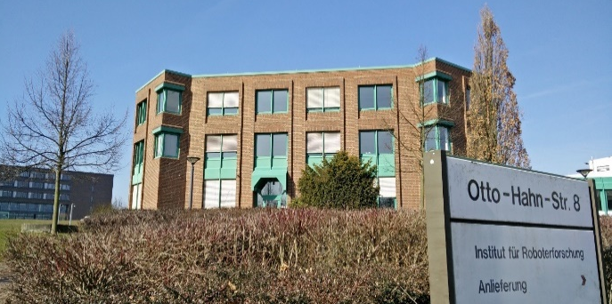
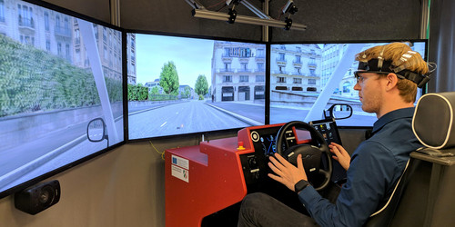
Vielen Dank für Ihre Aufmerksamkeit!
Univ.-Prof. Dr.-Ing. Prof. h.c. Dr. h.c. Torsten Bertram
Lehrstuhl für Regelungssystemtechnik

Slide 15
Thank you for your kind attention!
Univ.-Prof. Dr.-Ing. Prof. h.c. Dr. h.c. Torsten Bertram
Institute of Control Theory and Systems Engineering

Slide 16

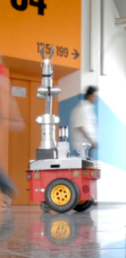

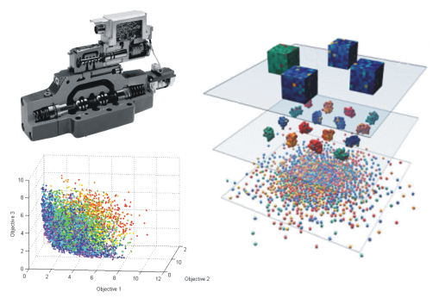
Vielen Dank für Ihre Aufmerksamkeit!
Univ.-Prof. Dr.-Ing. Prof. h.c. Dr. h.c. Torsten Bertram
Lehrstuhl für Regelungssystemtechnik

Slide 17
Thank you for your kind attention!

